Slide 1
Fragmentos
1TEL05 - Servicios y Aplicaciones para IoT
Clase 6.1
Prof. Stuardo Lucho

Slide 2
¿Qué es un fragmento?
Es un componente autocontenido que tiene su propia interfaz de usuario (UI) y su propio ciclo de vida, el cual puede ser reutilizado en diferentes parte de una aplicación.
Un fragmento recibe sus propios eventos, como presión, clicks, entre otros.
Un fragmento siempre está vinculado a la actividad que lo crea.
Así mismo, puede estar siempre presente en la actividad ocupando un espacio o puede ser agregado y borrado dinámicamente de la actividad.

Slide 3
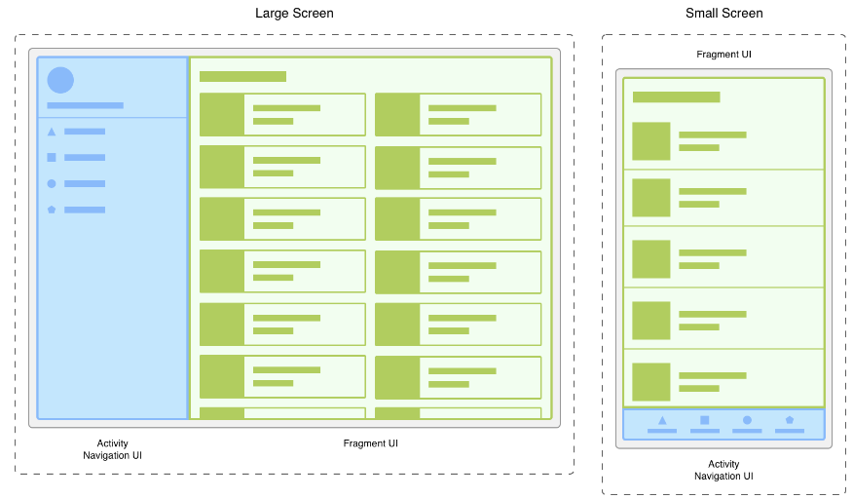
Modularidad
Los fragmentos permiten dividir la pantalla en pedazos autónomos entre sí pero gestionados por una misma actividad.

Slide 4
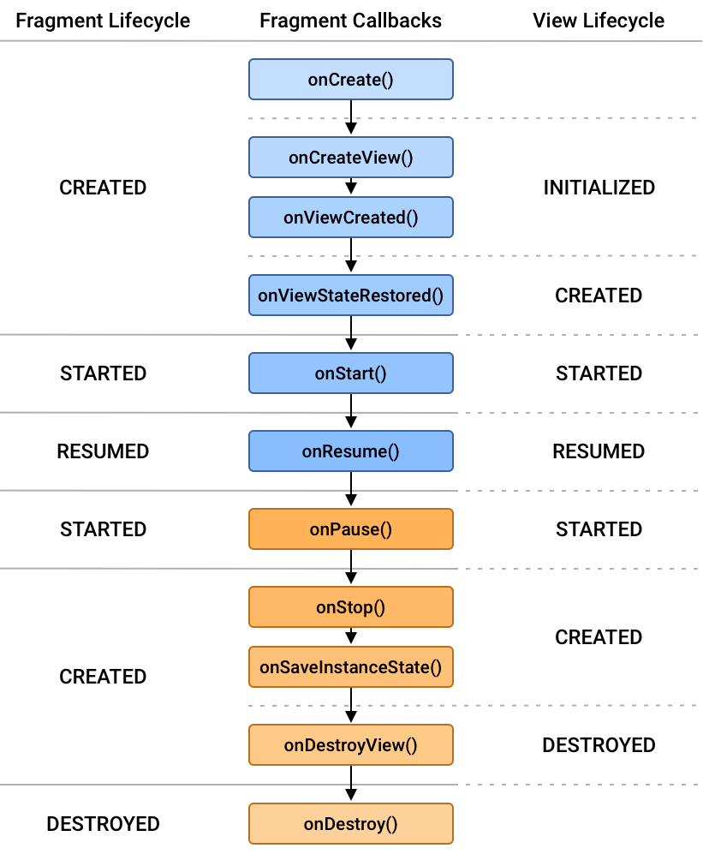
Ciclo de vida de un fragmento
Al igual que una actividad, los fragmentos tienen su propio ciclo de vida, desde que son creados hasta su destrucción.

Slide 5
Crear Fragmentos

Slide 6
Pasos para crear un fragmento
Crear una subclase de Fragment
Crear un layout para el fragmento
Agregar el fragmento a la Actividad

Slide 7
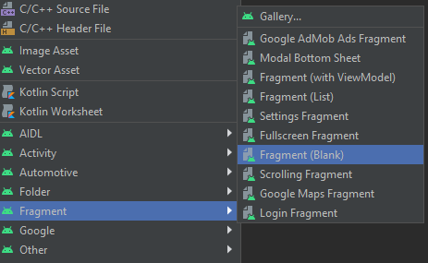
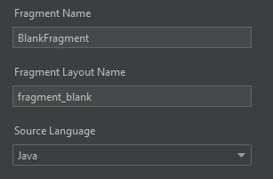
Creando un Fragmento - con el IDE
File → New → Fragment → Fragment (Blank)

Slide 8
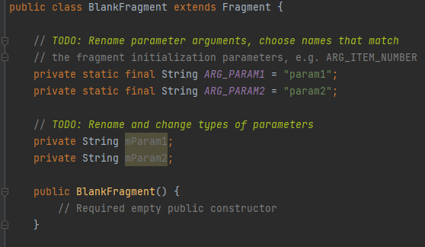
Estructura básica del fragmento - con IDE
Al crear un fragmento con el IDE le crea mucho “Boilerplate code” el cual no es necesario en este punto.
Un fragmento necesita al menos:
El método onCreateView().
Puede usar ViewBinding:
public class BlankFragment extends Fragment {
FragmentBlankBinding binding;
@Override
public View onCreateView(@NonNull LayoutInflater inflater,
ViewGroup container,
Bundle savedInstanceState) {
binding = FragmentBlankBinding.inflate(inflater,container,false);
return binding.getRoot();
}
}

Slide 9
Agregando el fragmento a la actividad
Se puede realizar de dos formas:
Estáticamente, como parte del layout de la Actividad
Por código, agregándolo o quitándolo en tiempo de ejecución.

Slide 10
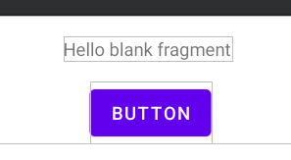
Agregar fragmentos estáticamente
En el Layout del fragmento → fragment_blank:
Se configurará un estilo visual al fragmento, en este ejemplo, un Textview y un botón.

Slide 11
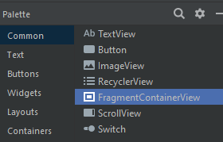
En el Activity
En el layout del Activity, usando el IDE puede colocar el utilizando FragmentContainerView. Debe indicarle:
android:name → Nombre de la clase del fragmento
tools:layout → Nombre del layout del fragmento
<androidx.fragment.app.FragmentContainerView
android:id="@+id/fragmentContainerView"
android:name="com.example.clase61.BlankFragment"
android:layout_width="wrap_content"
android:layout_height="wrap_content"
app:layout_constraintBottom_toBottomOf="parent"
app:layout_constraintStart_toStartOf="parent"
tools:layout="@layout/fragment_blank" />
Pruebe su aplicación

Slide 12
Agregar fragmentos mediante código
Para agregar, borrar o reemplazar fragmentos, se utiliza la clase FragmentTransaction, mediante la clase FragmentManager.
Parámetros de entrada al fragmento
@Override
protected void onCreate(Bundle savedInstanceState) {
super.onCreate(savedInstanceState);
binding = ActivityMainBinding.inflate(getLayoutInflater());
setContentView(binding.getRoot());
if (savedInstanceState == null) {
getSupportFragmentManager().beginTransaction()
.setReorderingAllowed(true)
.add(R.id.fragmentContainerView, BlankFragment.class, null)
.commit();
}
Siempre debe validar savedInstanceState == null para evitar agregar dos veces un fragmento, pues savedInstanceState restaura automáticamente el fragmento.

Slide 13
Envío de parámetros básicos: Activity → Fragment
Para enviar parámetros al momento de crear el fragmento, utilice Bundle.
@Override
protected void onCreate(Bundle savedInstanceState) {
super.onCreate(savedInstanceState);
binding = ActivityMainBinding.inflate(getLayoutInflater());
setContentView(binding.getRoot());
if (savedInstanceState == null) {
Bundle bundle = new Bundle();
bundle.putInt("edad", 23);
getSupportFragmentManager().beginTransaction()
.setReorderingAllowed(true)
.add(R.id.fragmentContainerView, BlankFragment.class, bundle)
.commit();
}
Parámetros de entrada al fragmento

Slide 14
Recibir parámetros en el Fragment
@Override
public View onCreateView(@NonNull LayoutInflater inflater, ViewGroup container,
Bundle savedInstanceState) {
binding = FragmentBlankBinding.inflate(inflater,container,false);
int edad = requireArguments().getInt("edad");
Log.d("msg-test","edad recibida: " + edad);
return binding.getRoot();
}

Slide 15
Envío de parámetros avanzados: Activity → Fragment
Para enviar parámetros cuyo tamaño sea considerable, es mejor utilizar live data.
public class ExampleViewModel extends ViewModel {
private MutableLiveData<ArrayList<Persona>> listaPersonas = new MutableLiveData<>();
@Override
protected void onCreate(Bundle savedInstanceState) {
super.onCreate(savedInstanceState);
binding = ActivityMainBinding.inflate(getLayoutInflater());
setContentView(binding.getRoot());
if (savedInstanceState == null) {
ExampleViewModel exampleViewModel = new ViewModelProvider(this).get(ExampleViewModel.class);
ArrayList<Persona> listaPersonas = new ArrayList<>();
listaPersonas.add(new Persona("Juan","Perez","123"));
listaPersonas.add(new Persona("Carlos","Sánchez","234"));
listaPersonas.add(new Persona("Cesar","Martinez","345"));
exampleViewModel.getListaPersonas().setValue(listaPersonas);
getSupportFragmentManager().beginTransaction()
.setReorderingAllowed(true)
.add(R.id.fragmentContainerView, BlankFragment.class, null)
.commit();
}

Slide 16
Recibir parámetros en el Fragment
Se solicita la actividad dueña del fragmento
@Override
public View onCreateView(@NonNull LayoutInflater inflater, ViewGroup container,
Bundle savedInstanceState) {
binding = FragmentBlankBinding.inflate(inflater,container,false);
ExampleViewModel exampleViewModel = new ViewModelProvider(requireActivity())
.get(ExampleViewModel.class);
exampleViewModel.getListaPersonas().observe(getViewLifecycleOwner(), personas -> {
for(Persona p: personas){
Log.d("msg-test","Name: " + p.getNombre());
}
});

Slide 17
Agregar el Fragmento al backStack
Si desea agregar el fragmento agregado dinámicamente al back stack, es decir, para que el usuario al presionar la tecla back, deshaga el agregar el fragmento, debe incluir addToBackStack(null), antes de hacer commit.
getSupportFragmentManager().beginTransaction()
.setReorderingAllowed(true)
.addToBackStack(null)
.add(R.id.fragmentContainerView, BlankFragment.class, null)
.commit();

Slide 18
Borrar un fragmento dinámicamente
También puede borrar un fragmento dinámicamente, para esto debe obtenerlo desde el fragmentManager (buscándolo por el ID de su contenedor) y luego borrarlo.
public void borrarFragmento() {
Fragment fragmentById = getSupportFragmentManager()
.findFragmentById(R.id.fragmentContainerView);
if (fragmentById != null) {
getSupportFragmentManager().beginTransaction()
.remove(fragmentById)
.commit();
getSupportFragmentManager().popBackStack();
}
}
Solo se necesita si agregó el fragmento al backstack

Slide 19
Extra
Date and time pickers

Slide 20
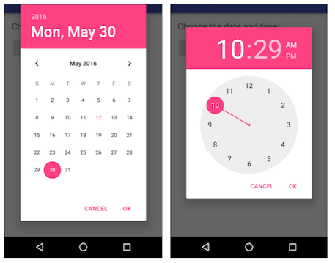
Date and time pickers
Android brinda unos “pickers” para poder seleccionar la fecha y hora, esto mediante fragmentos pre-definidos.

Slide 21
Clase DialogFragment
Por ese motivo, cree una clase tradicional y nómbrela DatePickerFragment.
Su clase debe heredar de DialogFragment, la cual tiene la funcionalidad para mostrar el fragmento y a su vez debe implementar la interfaz DatePickerDialog.OnDateSetListener, la cual le indica que usará el DatePicker (para las fechas).
Si quisiera para las horas, debe implementar el TimePickerDialog.OnTimeSetListener.
public class DatePickerFragment extends DialogFragment
implements DatePickerDialog.OnDateSetListener {
@Override
public void onDateSet(DatePicker datePicker, int year, int month, int day) {
}
}

Slide 22
Gestionar respuesta
En el fragmento, el método onDateSet() se lanza cuando el usuario selecciona una fecha.
Para enviarle información del fragmento a la actividad, use getActivity(), el cual le devuelve la actividad que creó al fragmento y un método creado en la actividad.
PD: también puede usar Live Data para mandar la respuesta.
//En el fragmento
@Override
public void onDateSet(DatePicker datePicker, int year, int month, int day) {
MainActivity mainActivity = (MainActivity) getActivity();
mainActivity.respuestaDateDialog(year,month,day);
}
//En el activity
public void respuestaDateDialog(int year, int month, int day ){
Log.d("msg-test","year selected: " + year);
Log.d("msg-test","month selected: " + month);
Log.d("msg-test","day selected: " + day);
}

Slide 23
Configuración de la hora y fecha actual
Sobreescriba el método onCreateDialog del fragmento, el cual le permitirá mostrar el picker como un Dialog, justamente, la funcionalidad del fragmento. Aquí debe enviar la fecha actual. Puede usar la librería Calendar.
@NonNull
@Override
public Dialog onCreateDialog(@Nullable Bundle savedInstanceState) {
Calendar c = Calendar.getInstance();
return new DatePickerDialog(getActivity(), this,
c.get(Calendar.YEAR),
c.get(Calendar.MONTH),
c.get(Calendar.DAY_OF_MONTH));
}

Slide 24
Mostrando el picker
En el activity abra el fragmento.
public void mostrarDateDialog(){
DatePickerFragment datePickerFragment = new DatePickerFragment();
datePickerFragment.show(getSupportFragmentManager(),"datepicker");
}

Slide 25
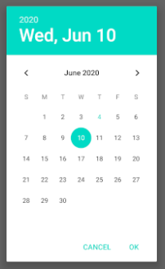


Probando

Slide 26
¿Preguntas?

Slide 27
Muchas gracias

